Slide 1

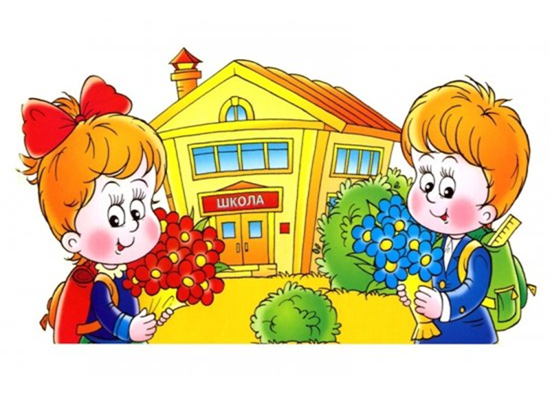
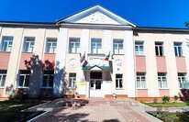
МАСТЕР-КЛАСС:
Күп укыган – күп белгән...
Әдәби уку дәресләрендә уку грамоталылыгын куллану.
Башкарды: Вәлиева А.Д.
югары квалификацион категорияле
татар теле һәм әдәбияты укытучысы

Slide 2
Уку грамоталылыгының максаты һәм бурычлары
укучыларның укуда гына түгел, ә киләчәктә дә кирәкле фикерләү күнекмәләрен үстерү (дөрес итеп карарлар кабул итә белү, мәгълүмат белән эшләү, күренешләрнең төрле якларын анализлау).
аңлы, дөрес, экспрессив итеп укырга өйрәтергә;
текстлардан кызыклы һәм файдалы мәгълүмат алырга;
мөстәкыйль рәвештә уку өчен китаплар сайларга;
төрле мәгълүмат чыганаклары (сүзлекләр, белешмәләр, шул исәптән электрон чыганаклар) белән эшләргә;
укыган әсәр турында бәя бирергә;
укуга ихтыяҗны үстерергә (мөстәкыйль, инициативалы).

Slide 3


Матема
тик
Хокукый
Тел
Фукциональ
грамоталы
лык төрләре
Информа
цион
Экологик
Финанс
Уку
Граждан
лык

Slide 4


Функциональ грамоталылык - кешенең әйләнә-тирә мохит белән мөнәсәбәтләргә керү, гомер дәвамында алынган белемнәрен куллана белү сәләте.
Уку грамоталылыгы – функциональ грамоталылыкның иң мөһим өлеше. Ул - укучыда текстларны аңлау, куллану, бәяләү, алар турында уйлану сәләтен үстерә.

Slide 5

«Уку грамоталылыгы» - кешенең язма текстларны аңлау һәм куллану, алар турында уйлану һәм үз максатларына ирешү, белемнәрен һәм мөмкинлекләрен киңәйтү, социаль тормышта катнашу өчен уку белән шөгыльләнү.»
Бу сүз киң мәгънәдә укый белү «үлгән хәрефтән тере мәгънәне алу » дигәнне аңлата, – ди бөек педагог К.Д. Ушинский. – Уку - бу әле бернәрсә дә түгел, иң мөһиме – укыганны аңлау».

Slide 6


Уку грамоталылыгы - текстны тулысынча аңлый белү: мәгълүмат табу, текстны аңлату, рефлексия (мәгънә, бәяләү)

Slide 7

Уку грамоталылыгы фаразлары:
мәгълүматны аңлау;
конкрет мәгълүмат эзләү;
үзконтроль;
констекстны тернәкләндерү;
интерпретация(аңлатма эше);
текстка аңлатма бирү.

Slide 8


Укучының грамоталылыгына йогынты ясаучы факторлар
Уку үзенчәлек
ләре
Уку грамоталы
лыгы
Укыту стратегиясе (уку модельләре)
Гендерлы аермалар
(грамматик структура)
Социаль-икътисади факторлар

Slide 9

Уку төрләре.
-Детальләргә зур игътибар бирелгән тирәнтен уку. Бу төр уку аналитик яки критик дип аталырга мөмкин.
-Панорамик тиз уку, кеше уку техникасын тулысынча үзләштергән очракта гына мөмкин.
-Сайлап уку, текстның аерым бүлекләренә игътибар итүне аңлата.
-Продуктив уку, укыр адыннан текст белән эш (антиципация);уку барышында текст өстендә эш; укып чыкканнан соң текст буенча эш итүне аңлата.

Slide 10
Текстны аңлау алымнары
текстка сораулар кую
кыскача таблица төзү
текстны тезис формасында күрсәтү
текстны график схема итеп күрсәтү
план төзү
аңлатмалы уку
логик рәвештә истә калдыру

Slide 11
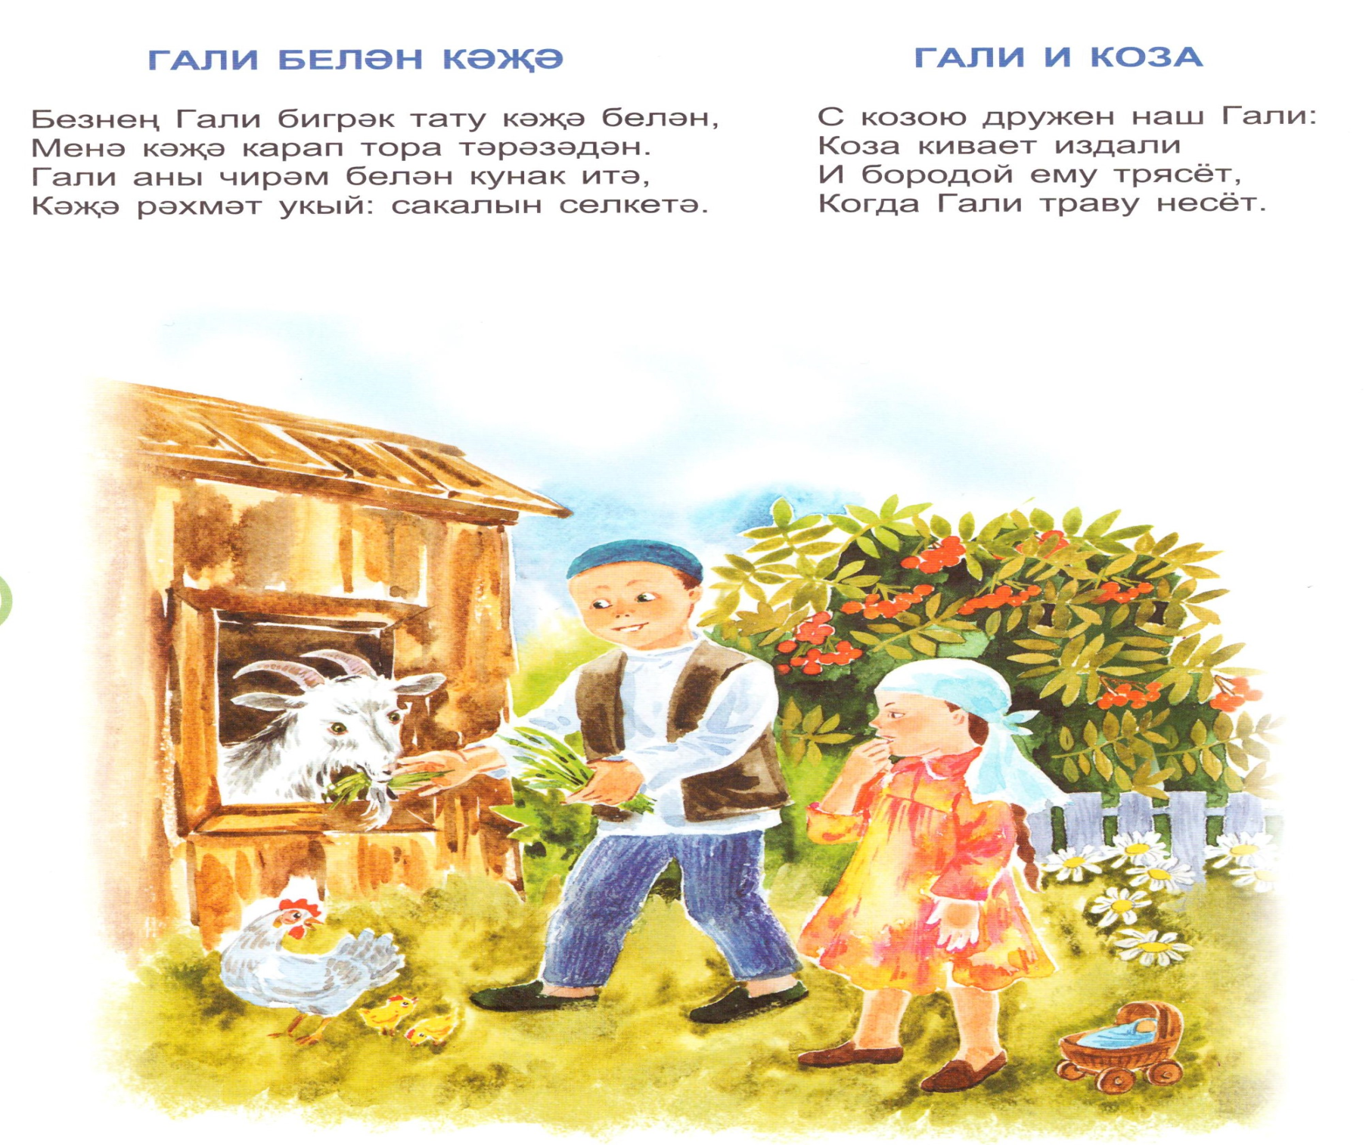
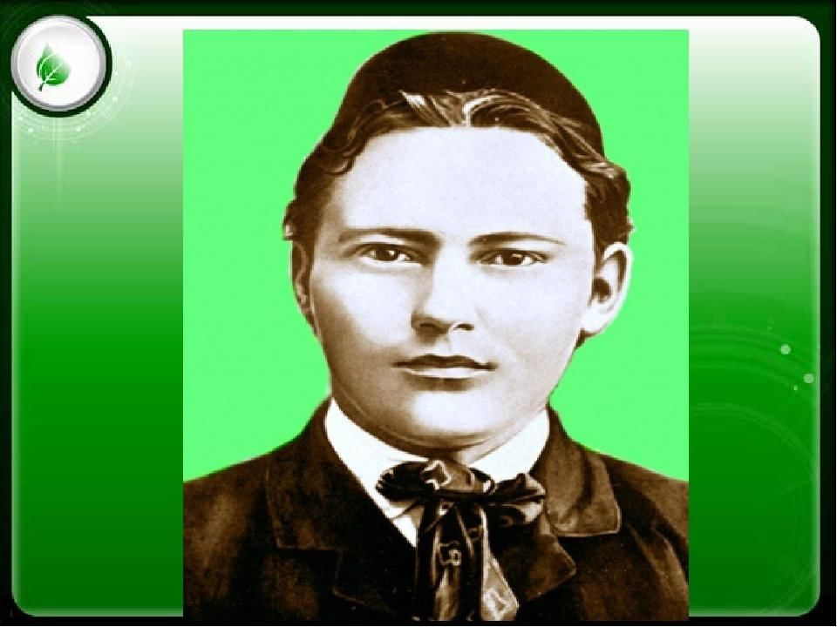

Slide 12

«Блум кубигы»
Тәкъдим итегез;
Әйт;
Уйлап тап;
Нигә?
Аңлат;
Уртаклаш.

Slide 13

Синквейн -
ул бирелгән темага иҗади фикер йөртеп төзелгән мавыктыргыч һәм кызыклы 5 юллык шигырь. Синквейн төзү кагыйдәләре :
1. Теманы ачыклаучы сүз, исем.
2. Темага туры килә торган ике сыйфат.
3. Темага хас булган өч фигыль.
4. Теманың эчтәлеген ачучы фраза, җөмлә.
(Укучының темага мөнәсәбәте)
5. Укучының темага карата үз фикере, бер сүз белән
чагылдырган нәтиҗә.

Slide 14
Дуслык
Тату, чын
Ярдәмләшү, кайгырту, ярату
Дустың булу – зур байлык
Яхшылык

Slide 15
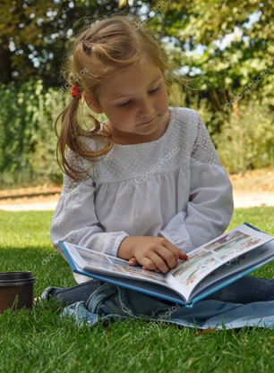



Кеше дөрес куллана белсә, китап - бөек ул!
А.Блок

